Slide 1
Violaciones, mutilación genital, represión, embarazo precoz... El estremecedor relato de nacer niña en muchas partes del planeta

Slide 2
Sierra Leona es uno de los peores lugares del mundo para ser niña. En este país del África occidental, habitado por unos seis millones de personas, desgarrado por una cruenta guerra civil que duró más de una década y devastado por el Ébola, el simple hecho de nacer niña se traduce en una vida de barreras y tradiciones que a menudo dan más valor a su cuerpo que a su mente.
La mayoría de las mujeres de Sierra Leona –el 90% según Unicef– han sido sometidas a la mutilación genital, una práctica que las inicia en la vida adulta y supuestamente las hace más deseables para el matrimonio, pero que también es un método de represión sexual profundamente arraigado en su cultura.

Slide 3
Casi la mitad de las chicas se casan antes de los 18 años, y muchas se quedan embarazadas mucho más jóvenes, a menudo en su segundo o tercer ciclo menstrual. Muchas son víctimas de la violencia sexual; las violaciones suelen quedar impunes. En 2013 más del 25% de las sierraleonesas de entre 15 y 19 años estaban embarazadas o ya eran madres, lo que supone una de las tasas de gestación más elevadas del mundo para esa franja de edad.
Y demasiadas mueren en el parto: es el porcentaje más alto del mundo, según estimaciones de la Organización Mundial de la Salud y otras entidades internacionales. La mutilación genital femenina puede elevar el riesgo de sufrir complicaciones obstétricas.

Slide 4
«Si vas a las provincias te encuentras con chicas de 13 años, de 15 años, ya casadas y con sus bebés en brazos», dice Annie Mafinda, comadrona del Rainbo Center, que ayuda a víctimas de la violencia sexual en Freetown, la capital de Sierra Leona. Muchas de las pacientes atendidas en este centro tienen entre 12 y 15 años.
La mayoría de las mujeres de Sierra Leona –el 90% según Unicef– han sido sometidas a la mutilación genital
Cuando conocí a Sarah en Freetown, una ciudad que se levanta sobre una península montañosa junto a un puerto rutilante, tenía 14 años y estaba embarazada de seis meses, aunque parecía varios años más joven. Hablaba en un susurro, era bajita y menuda, llevaba las uñas de los pies pintadas de rojo y el pelo bien recogido bajo un pañuelo de color melocotón. Me contó que la había violado un muchacho, vecino de su familia, que se marchó de la ciudad tras la supuesta agresión.
Cuando su madre se enteró de que estaba embarazada, la echó de casa. Ahora Sarah (cuyo apellido nos reservamos) vive con la madre del chico que según ella la forzó. La madre del supuesto violador fue la única que se prestó a acogerla; en Sierra Leona las mujeres suelen vivir con la familia del esposo.

Slide 5
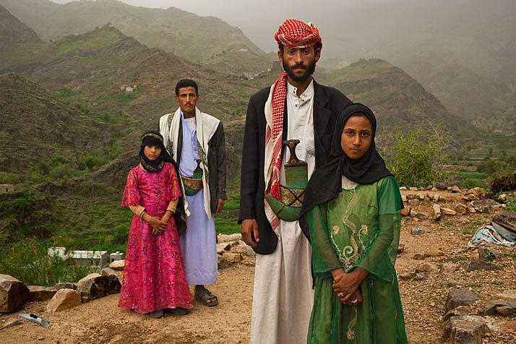
Tahani, 8 años.
«Cada vez que lo veía, me escondía. Odiaba verlo.» Tahani (de rosa) recuerda sus primeros meses de matrimonio con Majed, cuando ella tenía seis años y él, 25. La joven esposa, ahora de ocho años, posó para esta foto con su antigua compañera de clase Ghada, esposa niña también, a la puerta de su casa en Hajjah.

Slide 6
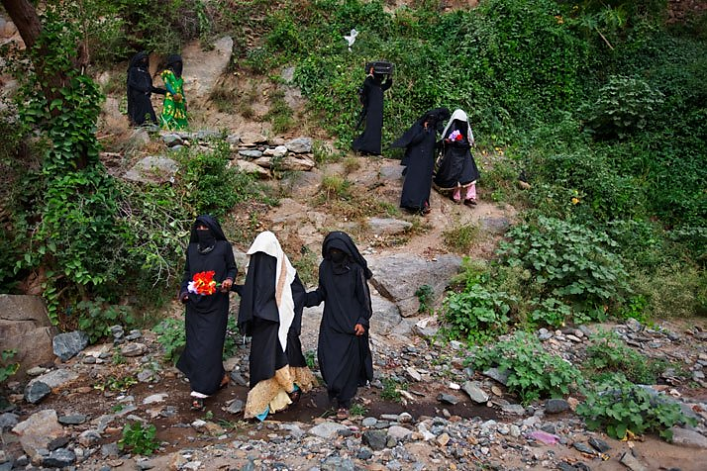
Niñas convertidas en esposas
Sidaba y Galiyaah
Después de celebrar la ﬁesta nupcial con las mujeres de la familia, las novias yemeníes Sidaba y Galiyaah son veladas y acompañadas a la que será su nueva vida junto a sus maridos. «Algunas muchachas rurales ven el matrimonio como una forma de escapar del control familiar», dice un activista de Sanaa.

Slide 7
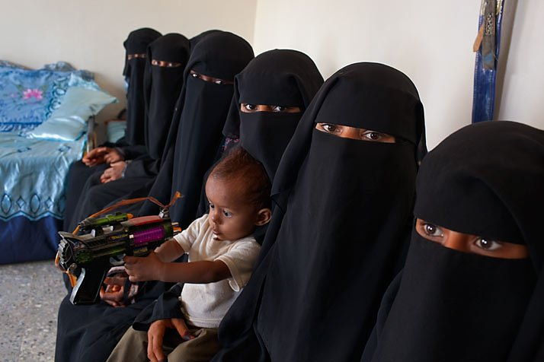
Casadas y sin estudios
Este grupo de jóvenes esposas de un pueblo del oeste de Yemen se mostraban tímidas y reservadas hasta que en la conversación salió el tema de la educación. La mayoría de las mujeres, que se habían casado entre los 14 y 16 años, nunca habían asistido a la escuela, pero todas afirmaron que aún esperaban poder acceder a una educación.

Slide 8
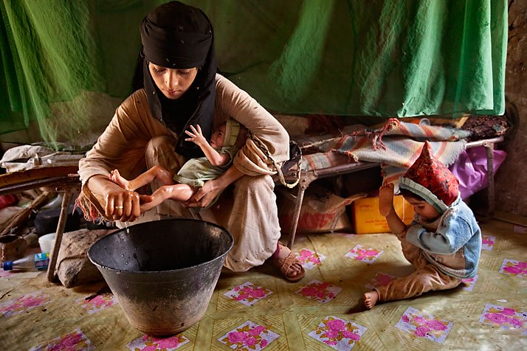
Madre a los 14
Asia, una madre de 14 años, lava a su recién nacida en su casa de Hajjah mientras su otra hija de dos años juega. Asia todavía sangra a raíz del parto, pero no sabe qué debe hacer para cuidarse ni tiene acceso a ese tipo de información.

Slide 9
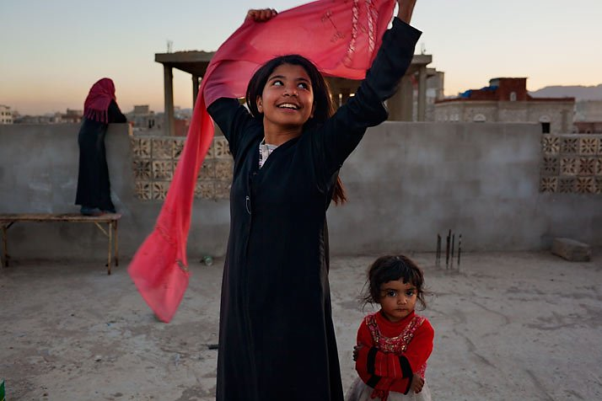
Un paso al frente
Nujood Ali tenía diez años cuando huyó de su marido, despótico y mucho mayor que ella, y tomó un taxi hasta el Palacio de Justicia de Sanaa, Yemen. El valeroso acto de la niña, junto a la batalla legal que protagonizó, la convirtió en una heroína internacional de la lucha por los derechos de la mujer. Divorciada en la actualidad, ha regresado a casa con su familia y asiste de nuevo a la escuela.

Slide 10
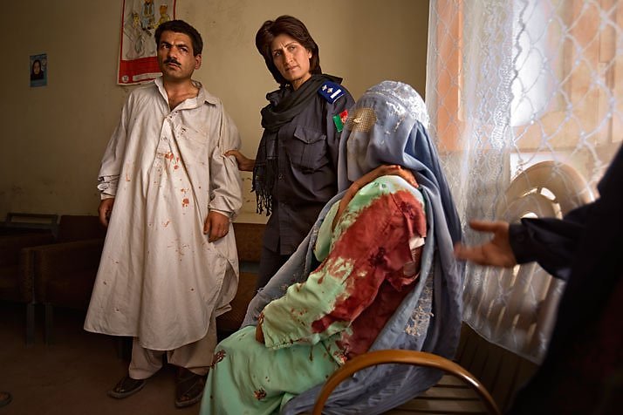
Impunidad medieval
En Kandahar, la policía Malalai Kakar detiene a un hombre que ha apuñalado a su mujer, de 15 años, por haberlo desobedecido. «Nada –dijo Kakar cuando le preguntaron qué le pasaría al marido–. Aquí los hombres son los reyes.»

Slide 11
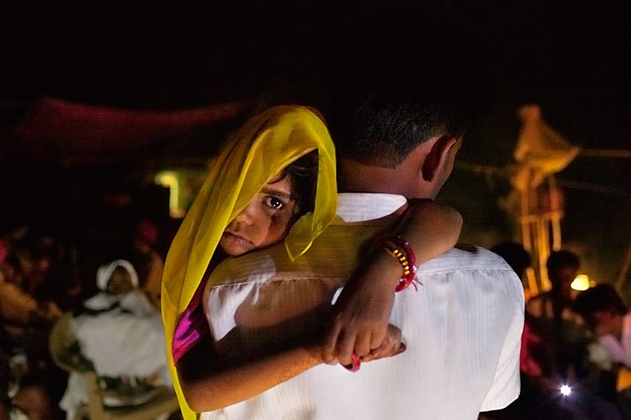
Secretos a voces
Mucho después de la medianoche despiertan a Rajani, una pequeña de cinco años, y su tío carga con ella para llevarla a su boda. El matrimonio infantil es ilegal en la India, por lo que las bodas suelen celebrarse de madrugada. Se convierten en un secreto que guarda toda la aldea, explicó un granjero.

Slide 12
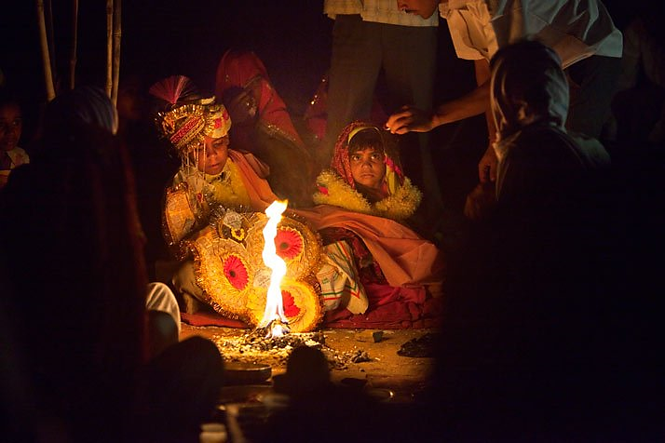
Tradición y mercancía
Rajani y su novio apenas se miran el uno al otro mientras son casados ante el fuego sagrado. La tradición dicta que la joven novia viva en su casa hasta la pubertad, cuando mediante una segunda ceremonia será entregada a su marido.

Slide 13
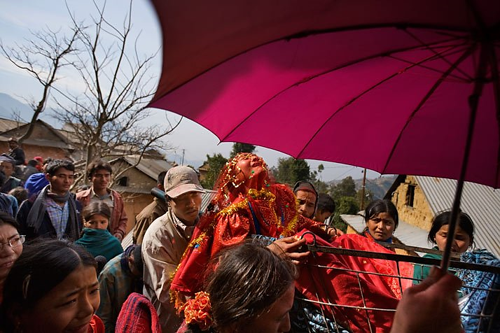
Arrastrada a una nueva vida
Aunque el matrimonio temprano es habitual en su pequeña aldea nepalí, Surita, de 16 años, se lamenta al abandonar su hogar, protegida por la tradicional sombrilla nupcial y trasladada en un carro al pueblo de su nuevo marido.

Slide 14
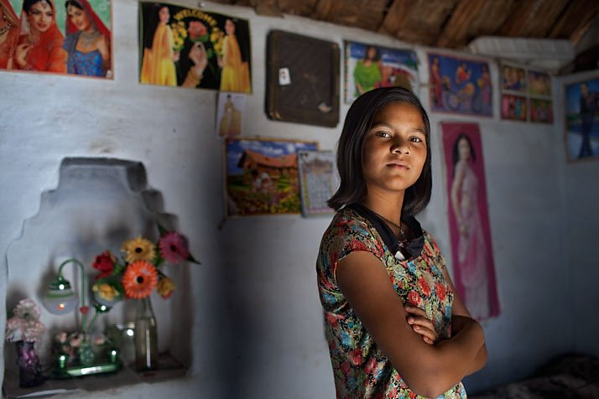
Pequeñas luchadoras
Los padres de Sunil organizaron la boda de su hija cuando ésta tenía 11 años, pero ella amenazó con denunciarlos a la policía en Rajastán, y cedieron. Ahora Sunil, de 13 años, sigue yendo a la escuela. «Estudiar le dará ventajas», dice su madre.

Slide 15
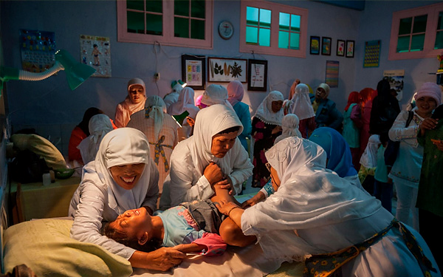
Mutilación genital
Una niña es sometida a una mutilación genital durante una ceremonia colectiva celebrada en un colegio de Bandung, Indonesia, en 2006. Según Unicef, al menos 200 millones de niñas y mujeres de unos 30 países –entre ellas alrededor de la mitad de las indonesias menores de 12 años– han sufrido la mutilación genital. La práctica sigue realizándose, y no siempre con las condiciones higiénicas adecuadas.

Slide 16
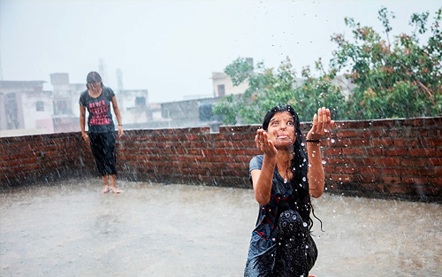
Sobrevivir a un ataque con ácido
Ritu Saini, de 21 años de edad (en primer plano), y Rupa, de 23, disfrutan de las lluvias del monzón en lo alto de un tejado de Agra, en la India. Ambas chicas sobrevivieron a ataques con ácido. Cientos de mujeres y niñas son rociadas con ácido en este país. Ritu, anteriormente jugadora de volleyball, fue atacada por su primo. Después de diversas reconstrucciones quirúrgicas perdió su ojo izquierdo. Rupa fue agredida a los 15 años. La asociación Stop Acid Attacks aboga por el desarrollo de políticas destinadas a las supervivientes estos ataques.

Slide 17
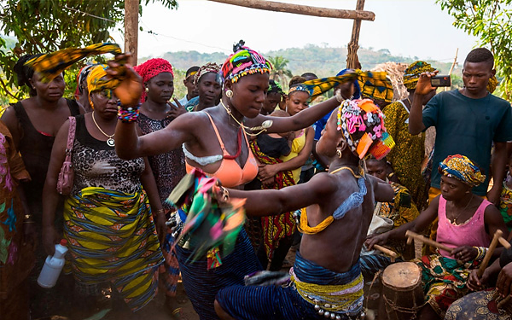
Ritual de preparación para el matrimonio
Elizabeth, de 19 años, y Rebecca, de 13, bailan en un ritual Bondo en la ciudad sierraleonesa de Kabala. Según los ancianos esta ceremonia, que regula el paso de la niñez a la madurez y que tradicionalmente incluye el corte o la extirpación de los genitales externos, vincula a las chicas a su comunidad y las prepara para el matrimonio. También pretende restringir la sexualidad femenina, y causa daños físicos y psicológicos. En Sierra Leona la mayoría de las mujeres han sufrido la mutilación genital.

Slide 18
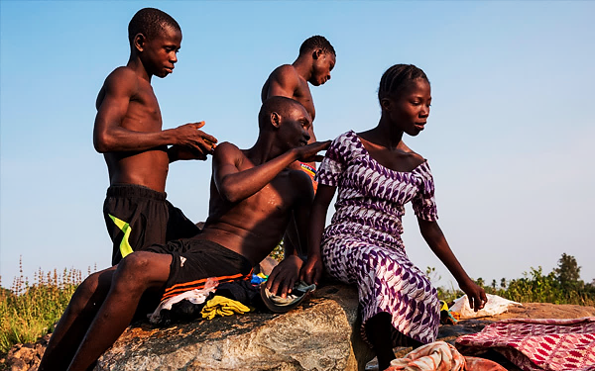
El riesgo de la falta de escolarización
Una adolescente se toma un descanso en su venta ambulante de baratijas en Mange Bureh, sentándose a orillas de un río en el que las chicas lavan y los chicos pescan. Las niñas no escolarizadas que trabajan en las calles de Sierra Leona para contribuir a la economía familiar corren especial riesgo en un país donde los delitos contra ellas suelen quedar impunes.

Slide 19
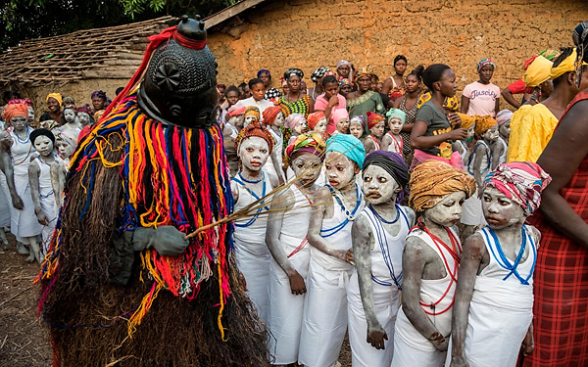
Educación gratuita
Al participar en una ceremonia Bondo alternativa que no incluye la mutilación genital femenina, estas niñas de Masanga reciben educación gratuita garantizada por Masanga Assistance Education, una organización suiza sin ánimo de lucro. En la ceremonia participa una mujer que encarna el diablo del Bondo, una alta autoridad de esta sociedad secreta.

Slide 20
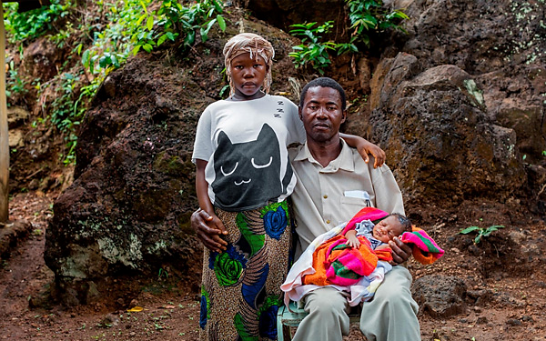
Matrimonios concertados
Los matrimonios concertados son habituales en Sierra Leona. Baby Seibureh, de 17 años, y Claude Seibureh, de 48, vecinos de Freetown, se casaron en plena crisis del ébola. Cuando nació su hijo Joseph, a la madre hubo que hacerle una cesárea

Slide 21
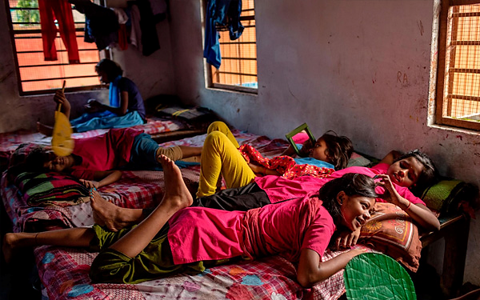
Lucha contra la trata sexual
Rinki Kumari (en primer término) y Arti Kumari comparten un momento distendido en su habitación durante un receso de las clases que reciben en la escuela pública a la que asisten, la Kasturba Gandhi Balika Vidyalaya de Forbesganj, en la India. Un centenar de niñas de los pueblos cercanos estudian en este centro gestionado por Apne Aaap, una entidad benéfica cuya misión es poner fin a la trata sexual.

Slide 22
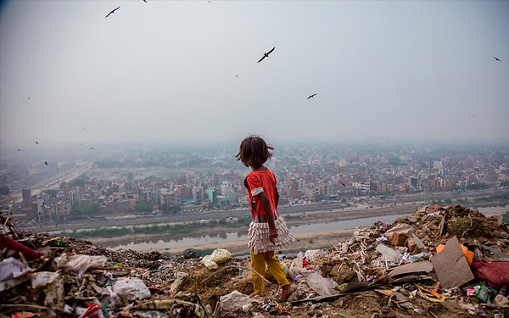
Vivir entre la basura
El vertedero de Ghazipur, un basurero de casi 30 hectáreas en Delhi, es el lugar que recorre Zarina, de siete años, en busca de objetos que revender. Al igual que esta niña de la India, otras muchas en todo el mundo viven en la pobreza y apenas tienen acceso a la educación.

Slide 23
Atención a esta historia
Shobha está casada desde que tenía ocho años. Imaginemos cómo fue su boda: una ceremonia múltiple, una docena de niñas de la aldea, una gran emoción en un lugar muy pobre. «Ropas nuevas y preciosas –me contó Shobha, con una sonrisa sin alegría–. No conocía el significado del matrimonio. Era muy feliz.»
Sí, dijo, había visto a su joven esposo después de la boda. Pero sólo brevemente. Él es unos po­­cos años mayor que ella. De momento ha podido posponer la gauna, el paso a la vida marital en casa del esposo. Cuando le pregunté qué pensaba de él, miró hacia otro lado y dijo que no era una persona educada. Nos miramos la una a la otra, y ella negó con la cabeza. No, no había nin­guna posibilidad, ninguna, de que deshonrara a sus padres posponiendo la gauna indefinidamente: «Tengo que estar con él. Le haré estudiar y que entienda cosas. Pero no lo dejaré».

Slide 24
Mi marido y yo hicimos la donación. «Veamos lo que ocurre –me había dicho Shobha la última vez que la vi en la India–. Sea lo que fuere, tendré que adaptarme. Porque las mujeres tienen que sacrificarse.» Estábamos en la cocina de la casa de su familia, y mi voz se alzó más de lo que pretendía. Por qué han de sacrificarse las mujeres, pregunté, y la mirada que Shobha me lanzó me hizo comprender que sólo ella entendía ese mundo en el que vivía. «Porque nuestro país es para los hombres», dijo.
Ahora lleva más de un año de estudios desde que acabó el instituto: estudios informáticos y preparación para los exámenes de ingreso en la policía. De vez en cuando recibo emails suyos y hace poco mi intérprete hindi de Jodhpur pidió prestada una videocámara y se sentó con ella para grabarla en un café de la ciudad. Shobha dijo que estaba estudiando para el siguiente examen. Tenía alojamiento en un albergue seguro para chicas en la ciudad. Su marido seguía llamándola con frecuencia. Todavía no había tenido lugar la gauna. En determinado momento miró fijamente a la cámara y, en inglés y con una enorme sonrisa en la cara, dijo: «Nada es imposible, señora Cynthia. Todo es posible».

Slide 25
Dos días después de recibir el vídeo, me llegó un despacho de Yemen. Los periódicos informaban de que alguien había dejado en el hospital de Sanaa a una novia de una aldea cuatro días después de su boda. Al parecer, la relación sexual había destrozado los órganos internos de la niña, decían los portavoces del hospital. Se había de­­sangrado hasta morir. Tenía 13 años.

Slide 26

Sin palabras, ……….

Slide 27







¿Te ha gustado?
Puedes ver más entrando
Aquí
Además puedes recibir powerpoints en tu correo electrónico suscribiéndote aquí:

